Slide 1
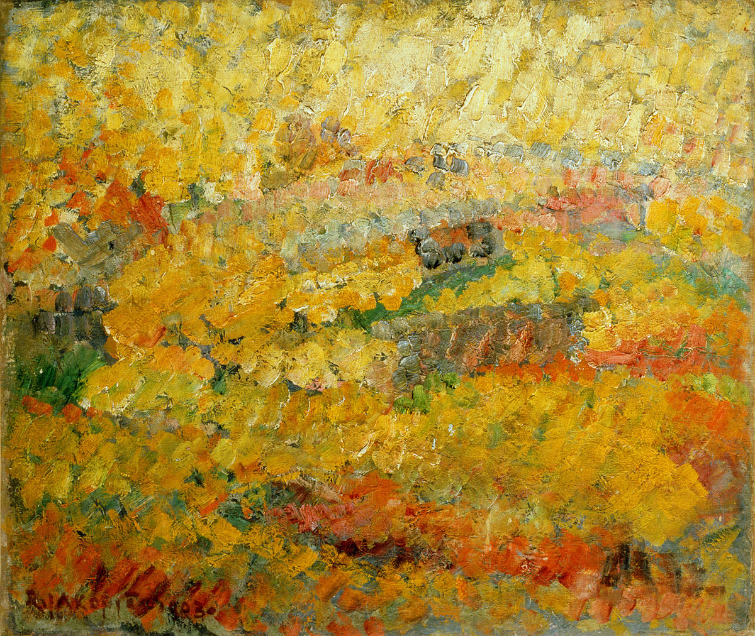
LIKOVNA UMETNOST IMPRESIONIZEM RIHARDA JAKOPIČA

Slide 2
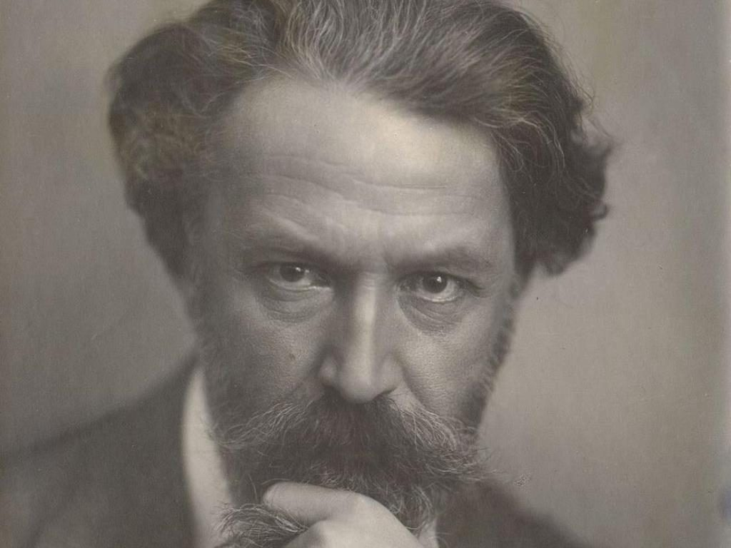
Rihard Jakopič (12. april 1869 – 21. april 1943)
V mesecu aprilu smo praznovali obletnici njegovega rojstva in smrti.
Zagotovo si že kdaj slišal/-a,
da je ustvarjal v odobju
impresionizma.
Pri slikanju so impresionisti:
delali kratke, odrezane poteze,
platno so prekrivali z debelim slojem barv,
na sliki niso natančno naslikali podrobnosti.

Slide 3
Rihard Jakopič in impresionizem
KLIKNI NA POSNETEK!
Če posnetek ne deluje pravilno, si ga oglej tu: https://www.youtube.com/watch?v=cSYzJdewgFI

Slide 4
Likovna dela Riharda Jakopiča

Slide 5
SONČNI BREG, Rihard Jakopič
Eno izmed njegovih del je tudi slika Sončni breg.

Slide 6
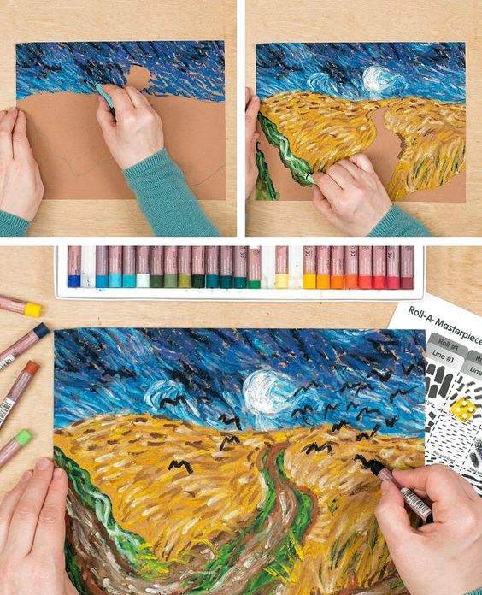
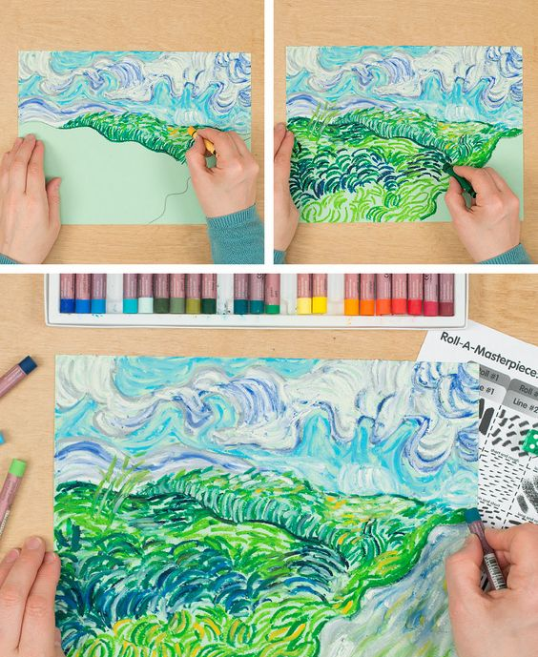
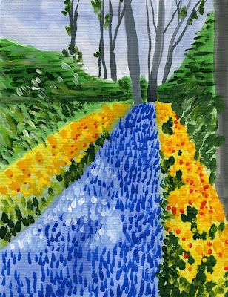
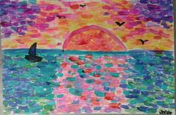
Tudi vi se boste danes spremenili v impresionistične umetnike ...

Slide 7
UPODOBILI BOSTE ... CVETOČI TRAVNIK

Slide 8
LIKOVNA NALOGA: CVETOČI TRAVNIK
S tempera barvami naslikaj podobo travnika, kot je to delal slikar Rihard Jakopič. Lahko slikaš s prsti ali rišeš kratke črtice.
Pazi, da zapolniš celotno površino risalnega lista. Pri ustvarjanju ne riši podrobnosti.
Barve naj bodo čim bolj močne. Lahko jih nanašaš na debelo, uporabljaj čim manj vode.
Če tempera barv doma nimaš, lahko uporabiš poljubne likovne materiale (npr. voščenke).

Slide 9
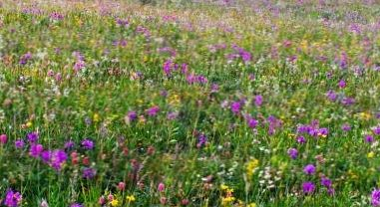
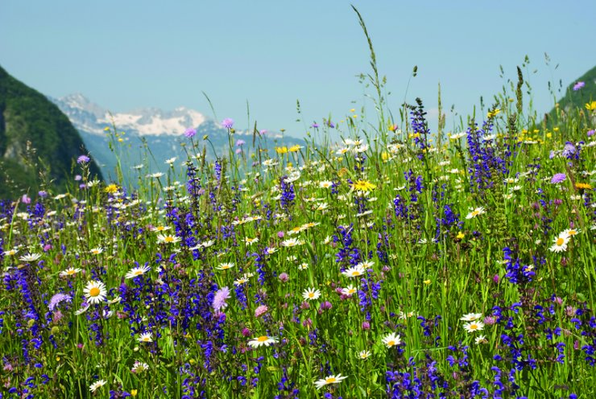
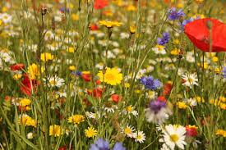
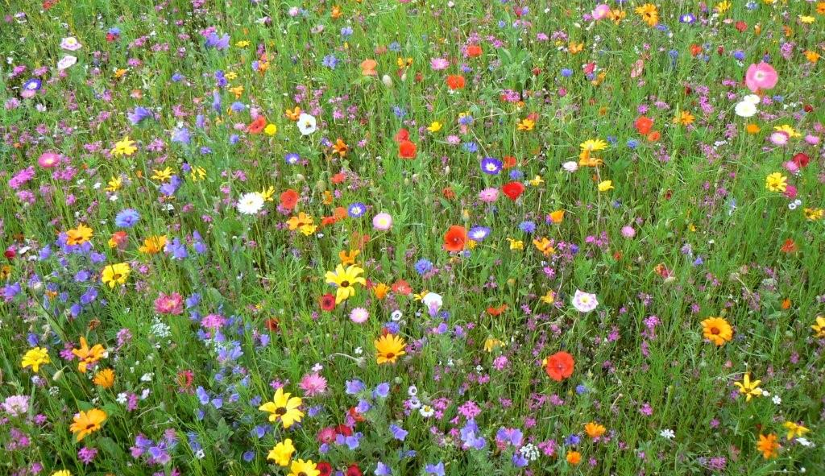
Če skozi okno ne vidiš cvetočega travnika, lahko nekaj idej najdeš tukaj ...

Slide 10
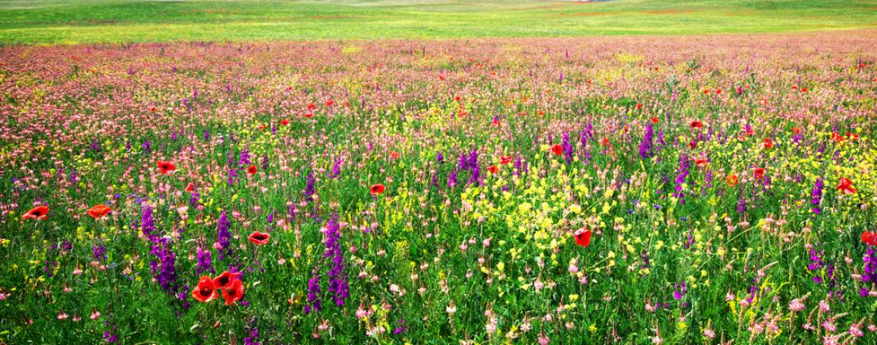
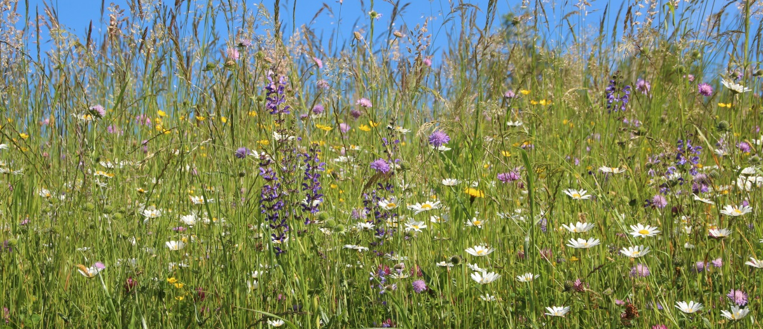

Slide 11
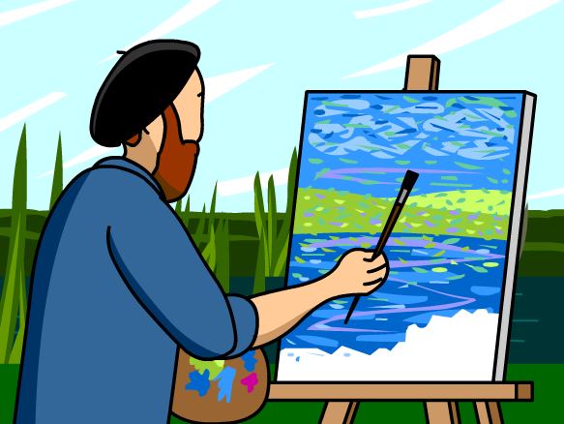
ŽELIMO TI VELIKO USTVARJALNOSTI!
Svojo umetnino lahko pošlješ učiteljici!

